Slide 1
ARGUMEN
KULIAH KE-5+6

Slide 2
Memahami & Mengenali Argumen
  Pengantar
● Apakah Argumen itu?
● Struktur Inferensi Dasar: Premis dan Kesimpulan
● Kata-kata Penunjuk Inferensi
● Bentuk Argumen Standar (BAS)

Slide 3
Tujuan Instruksional Khusus
Dua kuliah ini membantu para mahasiswa untuk:
memahami argumen dan bagaimana sifatnya,
mengidentifikasikan unsur-unsur / struktur-struktur argumen, agar mampu membedakan argumen yang baik dan yang tidak baik, klaim argumentatif dan non-argumentatif, dan
mengubah / menuangkan argumen ke dalam Bentuk Argumen Standard (BAS) yang sederhana dan yang kompleks, serta menggunakan tanda panah dan diagram untuk menampilkan hubungan inferensi atau alur suatu penalaran.

Slide 4
1. Pengantar
Argumen adalah unsur terpenting dalam pemikiran kritis.
Dalam logika kita belajar mengevaluasi argumen.
Argumen berkaitan dengan segala topik: akademik, urusan pribadi, masalah politis, etis, dst., baik yang sepele maupun yang dalam; yang kabur atau ambigu, bercacat, buruk atau baik.

Slide 5
Pentingnya kejelasan dalam argumen
Banyak argumen mempunyai konsekuensi penting, maka diperlukan kejelasan untuk dapat berargumentasi.
• Bahasa adalah wilayah utama pemikiran kritis. Kita sering menerima begitu saja bahasa yang diguna-kan orang lain dan kurang merawat bahasa kita sendiri.
Kejelasan argumen sering terhalang oleh ambiguitas dan kekaburan.

Slide 6
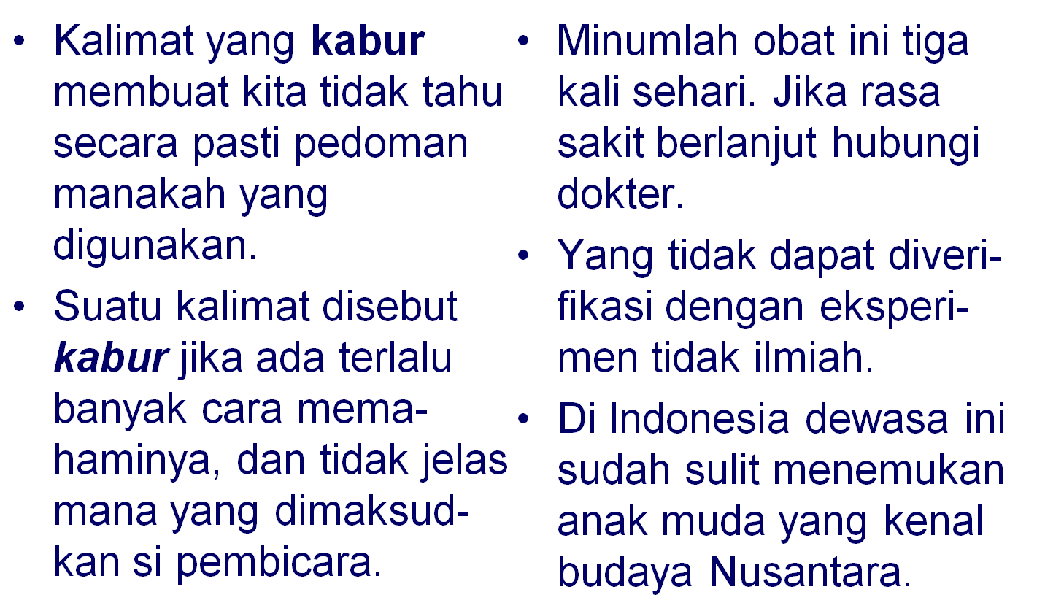
Kabur Contoh

Slide 7
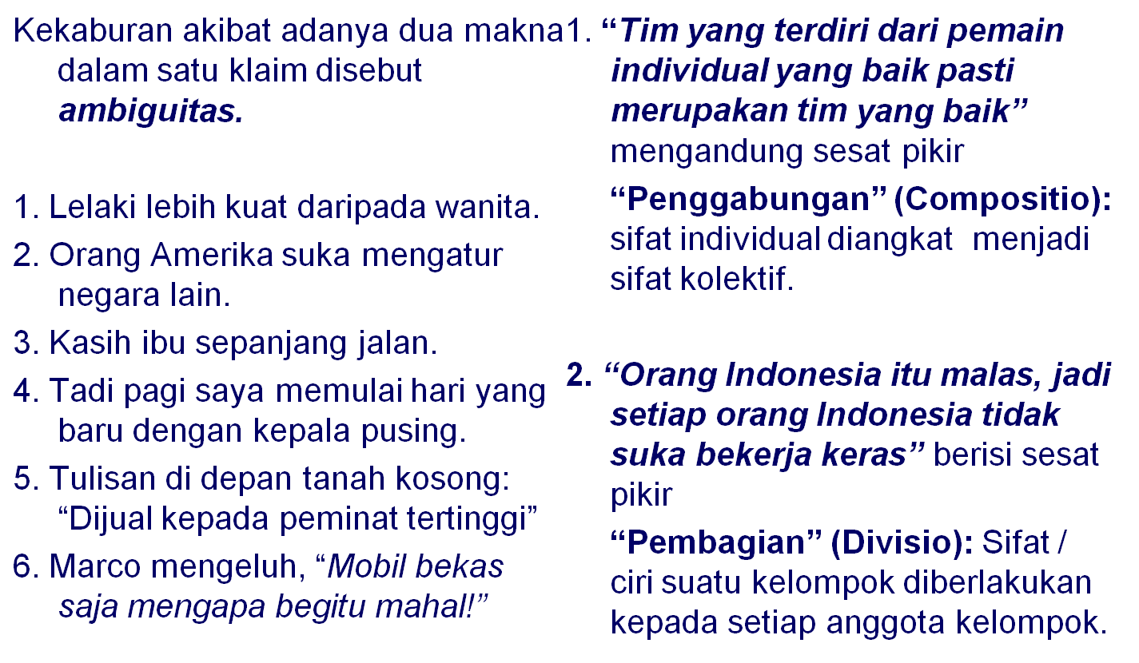
Ambiguitas 2 tipe Sesat-pikir

Slide 8
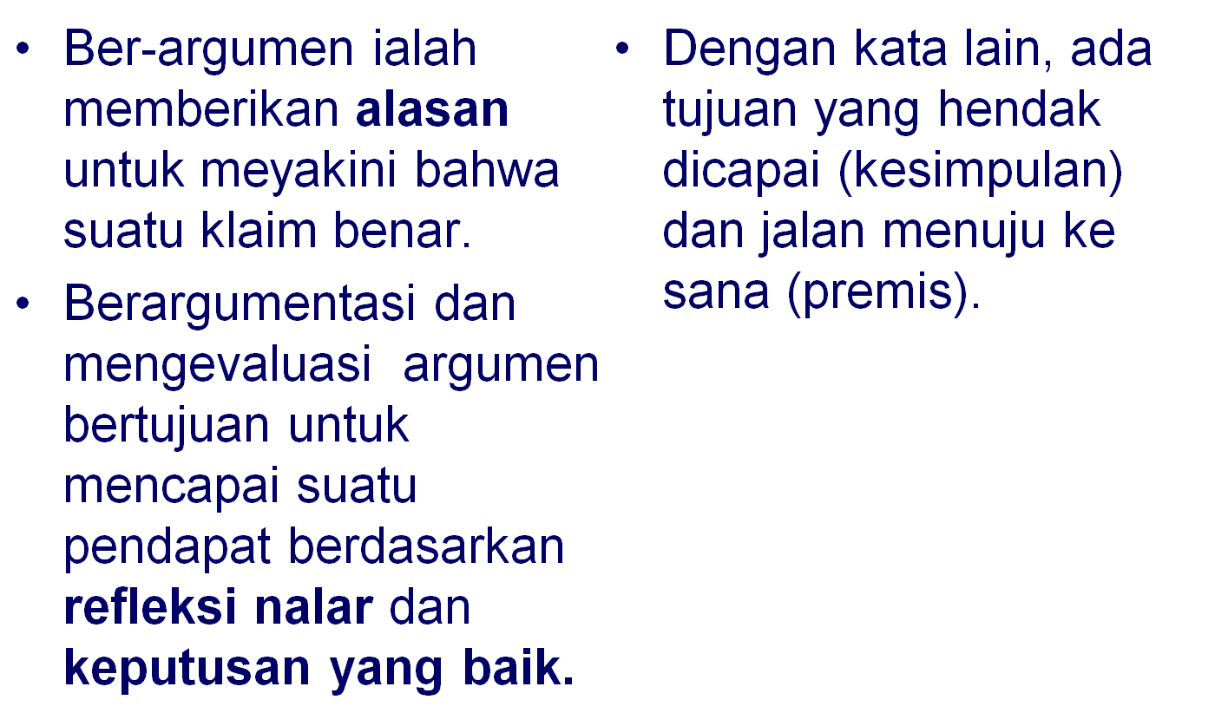
2. Argumen: terdiri dari Premis & Kesimpulan

Slide 9
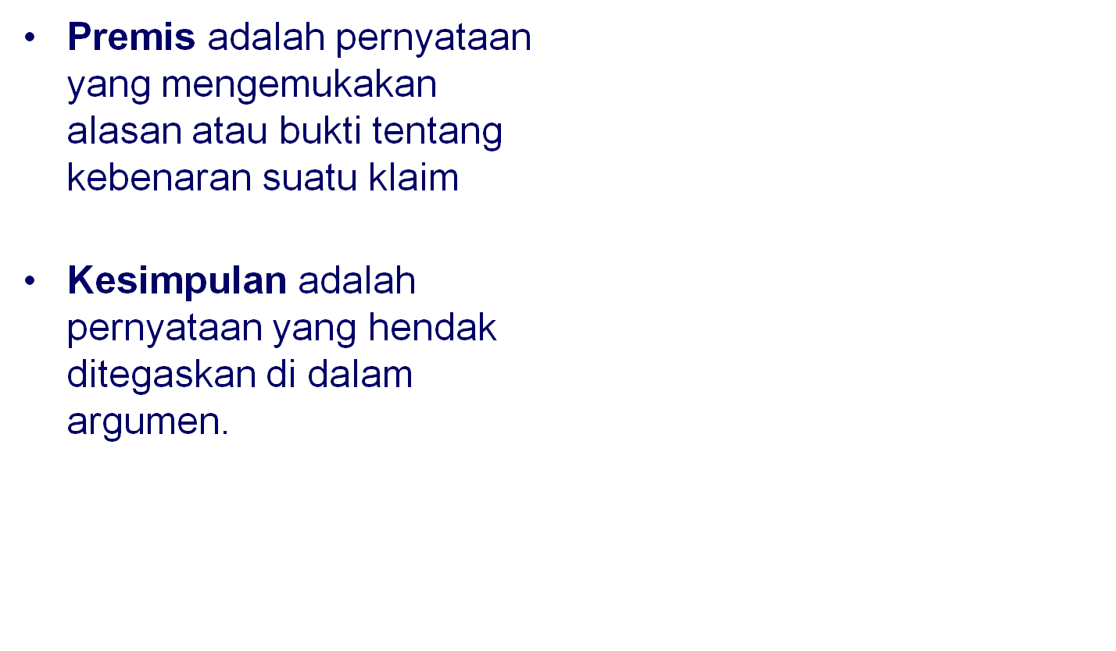
Skema 1. Satu premis (atau lebih) dan satu kesimpulan
PREMIS
KESIMPULAN

Slide 10
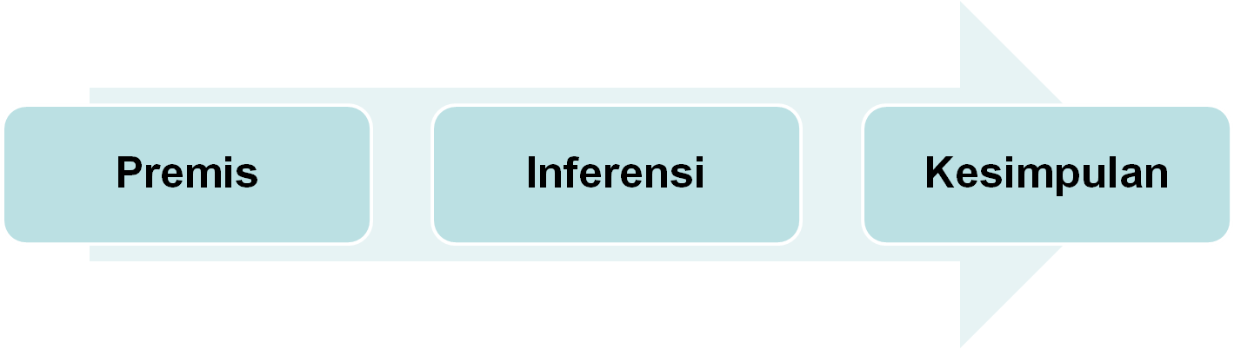
Skema 2: Proses Inferensi
Klaim yang berfungsi
mendukung
penalaran guna mencapai kesimpulan.
Proses mental yang dilakukan untuk menarik kesimpulan dari suatu premis.
Klaim utama yang hendak dinyatakan dan didukung oleh klaim-klaim lainnya.

Slide 11
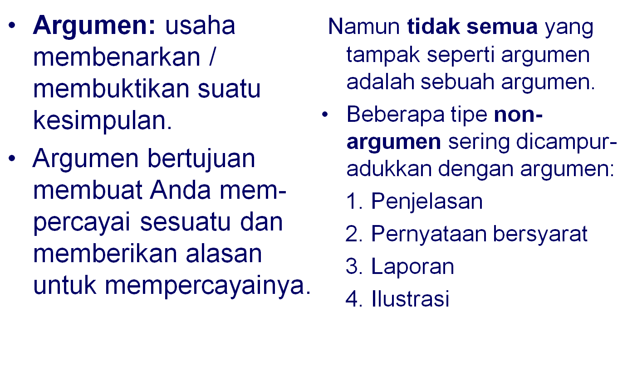
Apakah Argumen itu? Apakah non- argumen?

Slide 12
Di mana dan bagaimana Argumen dikenali?
Ada kata-kata penunjuk yang membantu mengenali argumen. Penunjuk kesimpulan: kata seperti “Jadi” dan “Karena itu”; Penunjuk premis: kata seperti “karena” dan “sebab”.
Tetapi ada argumen yang tidak memakai kata-kata itu; dan beberapa non-argumen malah mengguna-kannya.
Jadi, Anda harus menentukan sendiri berdasarkan isi dan konteksnya.

Slide 13
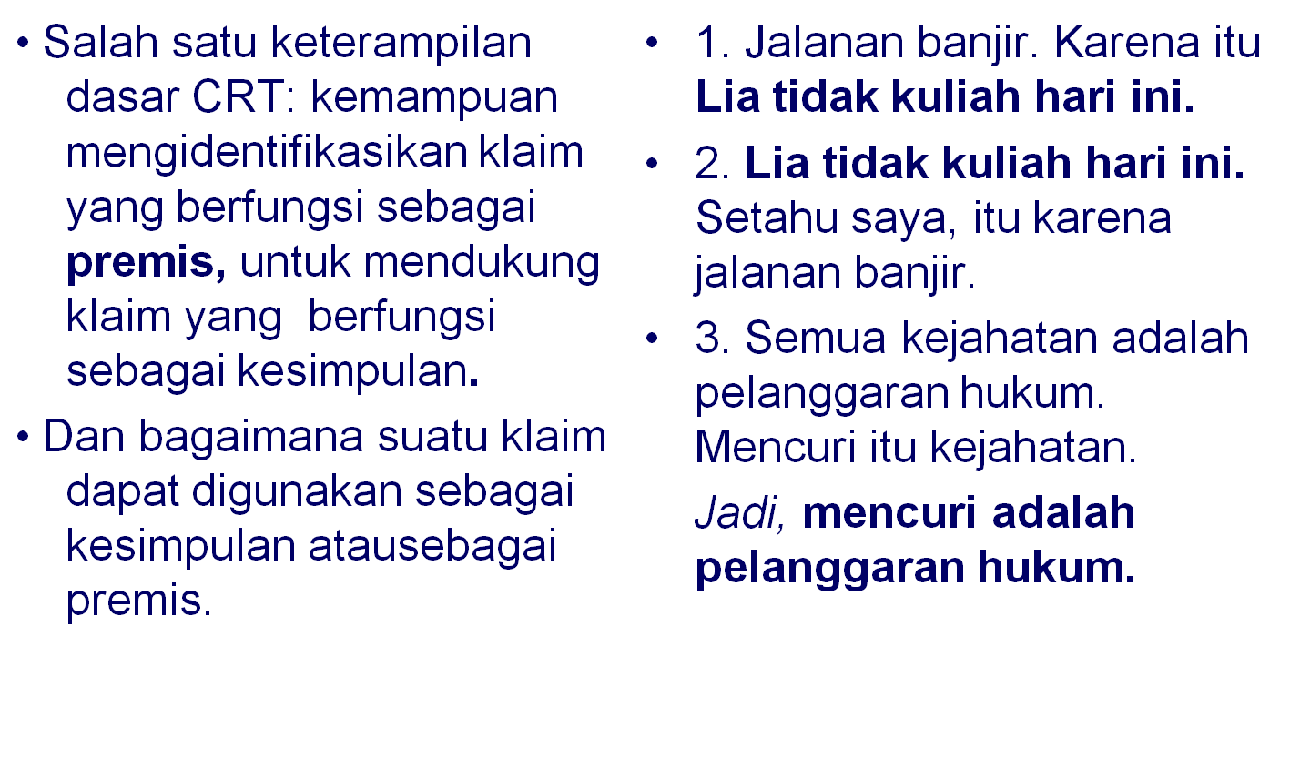
Mengidentifikasikan P and K Contoh

Slide 14
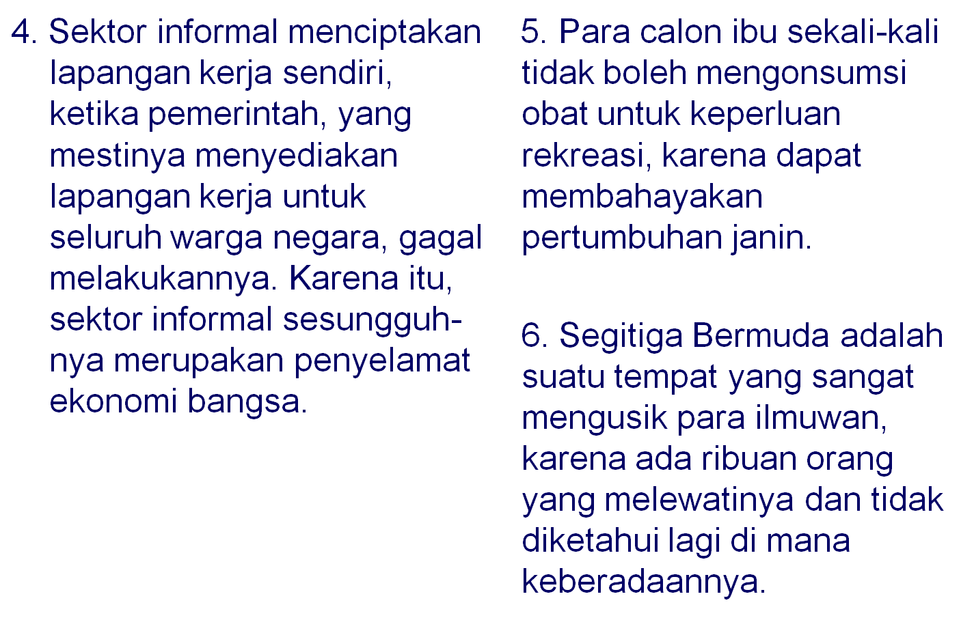
Identifikasikan P & K dalam teks berikut:

Slide 15
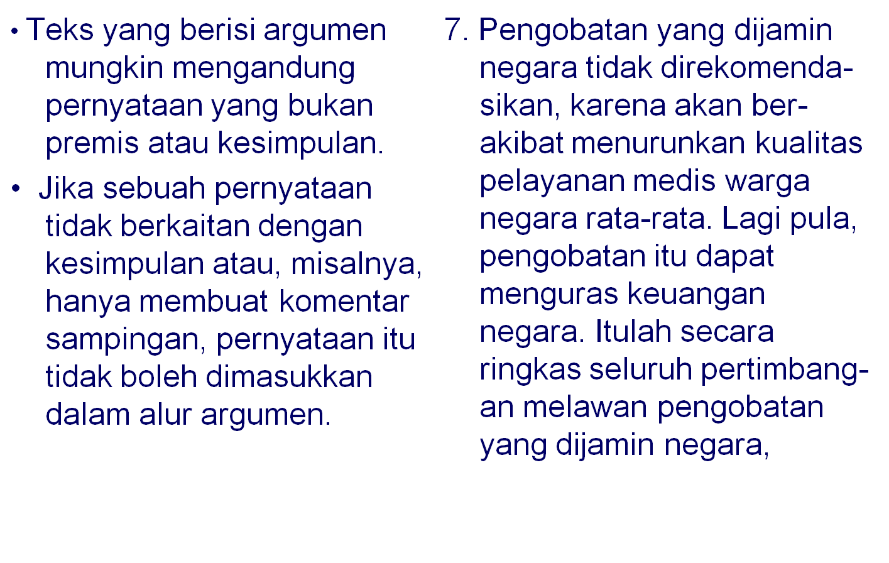
Bukan P pun bukan K Contoh:

Slide 16
Sarana Retoris : Innuendo, Slanter, Weasler, loaded question
Sarana retoris adalah metode untuk memasukkan muatan emosional dalam sebuah klaim agar dapat meyakinkan.
Cara persuasi nonargumentatif ini perlu dikenali agar suatu klaim dapat dinilai secara fair.
Setiap penggunaan teknik persuasi non-argumentatif harus diwaspadai dan harus ditentukan apakah efek yang ditargetkan dengan menggu-nakan teknik itu.
1. Siapa wanita muda yang bersama Gubernur tadi malam? Keponakannya?
2. Selamat, Anda meme-nangkan hadiah senilai tiga juta dolar. Hubungi kami segera pada nomor ini.
3. Apakah maksudmu mau menyarankan agar kami menyewa helikopter untuk menghindari kemacetan di dalam kota?

Slide 17
NON-ARGUMEN
KULIAH KE-6

Slide 18
Memahami dan Mengenali Non-Argumen
Pengantar
Apakah yang bukan Argumen itu?
-Penjelasan,
-Pernyataan Bersyarat,
-Laporan,
-Illustrasi.

Slide 19
a. Penjelasan: Apakah itu?
• Penjelasan adalah sekelompok pernyataan yang bertujuan menerangkan suatu kejadian atau gejala.
Kejadian atau gejala itu biasanya dianggap sebagai fakta yang sudah pasti.
• Penjelasan menerangkan mengapa isi suatu klaim itu benar; argumen membuktikan bahwa klaim itu harus diterima.

Slide 20
Skema 1. Terdiri dari dua komponen yang berbeda
Klaim yang menerangkan
EXPLANANDUM:
pernyataan yang melukiskan
kejadian atau gejala yang
harus dijelaskan.
EXPLANANS:
Pernyataan atau kelompok
pernyataan yang bertujuan menjelaskan.
EXPLANANS
EXPLANANDUM
Fakta yang diterangkan

Slide 21
Skema 2. Contoh
Kata-kata, seperti maka, jadi, karena itu (kesimpulan), sebab, berhubung (premis), ditemukan dalam banyak penjelasan
Gina mengalami merasa sulit mengerjakan ujian karena mata-nya bermasalah. Ruangan itu juga gaduh, dan menyulitkan untuk berkonsentrasi.
2. Di tengah kampus UPH terpancang salib besar yang pada malam hari dihiasi lampu warna-warni. Selain itu di beberapa tempat ditulis ayat Alkitab. Pada setiap Selasa pagi pun para dosen, staf dan sebagian mahasiswa mengikuti ibadat. Itu karena UPH adalah sebuah perguruan tinggi Kristen.
Klaim yang menerangkan
Explanans
Fakta yang diteriangkan
Explanandum

Slide 22
b. Pernyataan bersyarat: “Jika … maka”
• Penyataan bersyarat terdiri dari dua pernyataan komponen.
• Pernyataan di belakang ‘‘jika’’ disebut anteseden, dan yang di belakang ‘maka’’ disebut konsekuen.
• Kadang kala kata ‘‘maka’’ dihilangkan, atau urutan anteseden dan konsekuen dibalik.
Jika udara dikeluarkan dari wadah yang tertutup, maka wadah itu akan berkurang beratnya.
• Jika Jimmy tidak berlatih dengan rajin, maka ia akan gagal dalam ujian.
• Jimmy harus berlatih dengan gigih; jika tidak, ia akan gagal dalam ujian.

Slide 23
Sebagian Pernyataan Bersyarat mirip dengan Argumen
Pernyataan bersyarat bukan argumen, karena tidak memenuhi syarat suatu argumen, yaitu:
harus mencakup sekurang-kurangnya satu pernyataan yang berfungsi sebagai bukti, dan klaim bahwa bukti itu mengakibatkan sesuatu.
Bentuknya bisa mirip argumen, karena merupa-kan hasil penalaran, dan disebut memuat inferensi.
1. a. Jika Demokrat tidak mengubah pendekatannya, ia tidak akan mendapat pendukung baru.
b. Jika Demokrat tidak mendapat pendukung baru, ia akan kalah dalam Pemilu mendatang.
c. Jika Demokrat tidak mengubah pendekatannya, maka ia akan kalah dalam Pemilu mendatang.

Slide 24
Skema 3. Bandingkan: Argumen atau Penjelasan ?
Bukti untuk klaim
Klaim yang mene-rangkan
Premis
Explanans
Yang diklaim sebagai efek dari bukti
Fakta yang diterima
Kesimpulan
Explanandum
Contoh 3
Patrick seharusnya membawa surat asuransi medis sebab ia tidak memiliki sumber dana untuk membayar tagihan medisnya.
Contoh 4.
Sapi bisa mencerna rumput, sedang manusia tidak bisa, karena sistem pencernaan sapi mengan-dung enzim yang tidak terdapat pada manusia.

Slide 25
Pernyataan Bersyarat: Contoh Premis & Kesimpulan:
Walaupun pernyataan bersyarat itu bukan argumen, sebuah pernyataan bersyarat dapat berfungsi sebagai premis atau kesimpulan (atau keduanya) dari sebuah argumen.
1. Jika perusahaan rokok meng- umumkan label peringatan, para perokok dengan sadar menerima risiko merokok. Perusahaan rokok memang menerbitkan label peringatan. Jadi, para perokok dengan sadar menerima risiko merokok.
2. Jika bank menghadapi pinjaman tak tertagih, ia akan terancam bangkrut. Jika bank terancam bangkrut, para pembayar pajak akan menolong. Jadi, jika bank menghadapi pinjaman tak tertagih, para pembayar pajak akan menolong.

Slide 26
Non-Argumen: 1. Illustrasi
Ilustrasi sering disalahpahami sebagai argumen karena banyak yang memiliki kata penunjuk seperti ‘‘demikianlah”.
Contoh:
1. Unsur kimia, dan senyawa, dapat ditampilkan dengan formula molekul. Demikianlah, oksigen dilambangkan dengan ‘‘O2,’’ air dengan ‘‘H2O,’’ dan natrium khlorida dengan ‘‘NaCl.’’
Catatan:
Namun, ada ilustrasi yang dapat disebut argumen. Itu disebut argumen dari contoh.
2. Air adalah pelarut yang bagus. Air dapat melarutkan aneka macam bahan yang tidak dapat larut dalam cairan lain. Misalnya, garam tidak larut dalam pelarut biasa, seperti bensin, minyak tanah, terpentin dan cairan pembersih. Tetapi banyak jenis garam mudah larut dalam air. Demikian pula sejumlah zat organik non-ionik, seperti gula dan alkohol dengan berat molekul rendah.
(Robert S. Boikess and Edward Edelson, Chemical Principles)

Slide 27
2. Uraian
Uraian adalah suatu jenis paparan yang dimulai dengan sebuah kalimat topik dan diikuti kalimat yang mengembangkan kalimat topik.
Jika tujuannya bukan untuk membuktikan kalimat topik tetapi hanya mengem-bangkannya atau membe-berkannya, maka itu bukan argumen.
Ada tiga bentuk benda: padat, cair, dan gas. Benda padat memiliki bentuk dan volume yang tetap pada tempat mana pun. Benda cair memiliki volume tertentu, tetapi mengikuti bentuk dari bagian wadah yang ia tempati. Benda gas tidak memiliki bentuk atau volume. Benda gas mengembang dan mengisi seluruh wadahnya.
(John W. Hill and Doris K. Kolb, Chemistry for Changing Times, 7th ed.)

Slide 28
3. Laporan
Laporan terdiri dari seke-lompok pernyataan yang memberikan informasi mengenai suatu topik atau kejadian.
Sebuah bom mobil meledak di luar Kantor Pusat Telkom di Bandung, mencederai 25 orang dan menimbulkan kerusakan bangunan di sekitarnya yang nilainya ratusan juta rupiah, kata polisi. Menurut pernyataan polisi, bom seberat 100 kg itu ditaruh di dalam drum susu di bak belakang sebuah mobil yang dicuri.

Slide 29
4. Keyakinan, Pendapat dan Saran
Pernyataan keyakinan atau pen-dapat adalah pengungkapan tentang apa yang dipercayai atau dipikirkan seseorang.
Contoh:
Kami percaya bahwa perusahaan kami harus mengembangkan dan mem-buat produk yang unggul yang akan memberikan layanan atau memenuhi kebutuhan pelanggan. Kami percaya bahwa bisnis kami harus dijalankan dengan laba yang memadai dan layanan serta produk kami harus lebih baik daripada yang ditawarkan pesaing. (Robert D. Hay and Edmund R. Gray, ‘‘Introduction to Social Responsibility’’)
Saran adalah suatu bentuk pernyataan yang memberikan rekomendasi tentang suatu keputusan atau suatu tindakan mendatang.
Contoh:
Sebelum menerima tawaran kerja untuk seusai mengajar, saya ingin menyarankan agar Anda mempertimbangkan sungguh-sungguh beban perkuliahan Anda. Apakah Anda akan memi-liki waktu yang cukup untuk menyiapkan kuliah dan ujian, dan apakah pekerjaan itu mung-kin menguras energi Anda?

Slide 30
5. Mengidentifikasikan Persuasi Non-Argumen
Tidak semua usaha untuk meyakinkan dengan bahasa merupakan usaha meyakinkan dengan argumen.
Ada usaha meyakinkan dengan sarana retoris.
Penulis / pembicara persuasif sering menomor-duakan fakta dengan memprioritaskan daya tarik emosional dan mengor-bankan sarana kritis serta logis untuk mencapai tujuan yang ia inginkan.
Contoh: Iklan, usaha untuk meyakinkan orang lain, yang belum tentu dengan cara menggugah akal budi mereka.

Slide 31
Sarana Retoris : Innuendo, Slanter, Weasler, loaded question
Sarana retoris adalah metode untuk memasukkan kandungan emosional dalam sebuah klaim sebagai usaha untuk meyakinkan.
Cara persuasi nonargumentatif ini perlu dikenali agar suatu klaim dapat dinilai secara fair.
Setiap penggunaan teknik persuasi non-argumentatif harus diwaspadai dan harus ditentukan apakah efek yang ditargetkan dengan menggu-nakan teknik itu.
1. Siapa wanita muda yang bersama Gubernur tadi malam? Keponakannya?
2. Bukalah amplop ini maka Anda akan mendapat cek senilai tiga juta dolar, jika nama Anda muncul dalam daftar pemenang kami.
3. Apakah maksudmu mau menyarankan agar kami menyewa helikopter untuk menghindari kemacetan di dalam kota?

Slide 32
MENDIAGRAMKAN ARGUMEN
Faculty of Liberal Arts
KULIAH KE-7

Slide 33
Diagramkan argumen ini
Karena Mary pergi ke suatu pengembang perumahan dan ke divisi kredit perumahan di bank, ia agaknya berencana membeli rumah.
• Langkah 1. Nomori masing-masing pernyataan dan perhatikan masing-masing kata penunjuk.
Karena (1) Mary pergi ke suatu pengembang perumahan dan (2) ke divisi kredit perumahan di bank, (3) ia tampaknya berencana membeli rumah.
Lanjut ke slide berikut

Slide 34
Karena (1) Mary pergi ke suatu pengembang perumahan dan (2) ke divisi kredit perumahan di bank, (3) ia tampaknya berencana untuk membeli rumah.
Langkah 2. Klaim manakah yang merupakan kesimpulan? Yang manakah premis?
(1) (2) (3)
Premis Premis Kesimpulan
Perhatikan
kata penunjuk,
“karena.”
Lanjut ke slide berikut

Slide 35
Karena (1) Mary pergi ke suatu pengembang perumahan dan (2) ke divisi kredit perumahan di bank, (3) ia tampaknya berencana untuk membeli rumah.
Langkah 3. Dengan panah tampilkanlah hubungan yang dimaksudkan antara klaim-klaim.
(1) (2) Pada kasus ini premis-premis independen. Walaupun jika di- gabung kekuatan kedua premis menjadikan argumen
(3) lebih kuat, masing-masing premis dapat berdiri sendiri dalam mendukung kesimpulan.
Contoh lain pada slide berikut

Slide 36
Mendiagramkan Argumen: Contoh #2
Sandra tidak dapat mendaftarkan kuliah pada hari Rabu. Adapun Sandra adalah mahasiswi tingkat dua dan untuk mereka pendaftaran dibuka pada hari Kamis.
Langkah #1. Identifikasikan masing-masing klaim dan catat kata penunjuk yang mungkin membantu mengidentifikasikan premis dan kesimpulan.
(1) Sandra tidak dapat mendaftarkan kuliah pada hari Rabu. Adapun (2) Sandra adalah mahasiswi tingkat dua dan (3) untuk mereka pendaftaran dibuka pada hari Kamis.
Lanjut ke slide berikut

Slide 37
“Adapun” biasanya
adalah penunjuk premis.
(1)Sandra tidak dapat mendaftarkan kuliah pada hari rabu. Ada- pun
(2)Sandra adalah mahasiswa tingkat dua dan (3) untuk mereka pendaftaran dibuka pada hari Kamis.
Kata “dan” berfungsi meng-
hubungkan dua klaim.
Lanjut ke slide berikut

Slide 38
Langkah #2. Dengan panah tunjukkan hubungan antar klaim-klaim dalam argumen.
Tentukan apakah premis-premis
independen, atau dependen.
(2) (3) (2) + (3)
(1) (1)
Premis-premis ini dependen karena
keduanya (bersama-sama) perlu
untuk membuktikan kesimpulan.
Contoh lain pada slide berikut.

Slide 39
Contoh #3
Perawatan kolam renang bisa menghabiskan jutaan rupiah setahun dan kita tidak memiliki dana sebesar itu. Jadi, menurut hemat saya, kita tidak usah menyediakan kolam renang musim panas ini. Apalagi, kolam renang sangat berisiko untuk anak kecil.
Langkah #1. Tugas pertama ialah menganalisis argumen. Tentukan mana saja klaim itu dan tentu-kan manakah premis dan manakah kesimpulan. Beri nomor klaim-klaim dan catat kata penunjuk.
Lanjut ke slide berikut

Slide 40
Perhatikan kata “dan” penghubung dua klaim.
Perawatan kolam renang bisa menghabiskan jutaan rupiah setahun
dan (2) kita tidak memiliki dana sebesar itu. Jadi, (3) menurut hemat saya, kita tidak usah menyediakan kolam renang musim panas ini.
Apalagi, (4) kolam renang sangat berisiko untuk anak kecil.
Penunjuk premis “Jadi” adalah penujuk kesimpulan.
Lanjut ke slide berikut.

Slide 41
Langkah #2. Dengan panah tampilkan argumen.
(1) (+) (2) (4)
(3)
Premis 1 dan 2 adalah dependen. Premis 1 dapat berdiri sendiri, sedang premis 2 tidak.
Premis 4 independen. Premis ini sendirian dapat dijadikan pendukung kesimpulan.
Lanjut ke slide berikut.

Slide 42
(1) Perawatan kolam renang bisa menghabiskan jutaan rupiah setahun dan (2) kita tidak memiliki dana sebanyak itu. Jadi, (3) menurut hemat saya kita tidak usah menyediakan kolam renang musim panas ini. Apalagi, (4) kolam renang sangat berisiko untuk anak kecil. (5) Kita tidak ingin ada benda berbahaya di dalam pekarangan kita.
(1) (+) (2) (4) (+) (5)
(3)
Perhatikan bahwa ada ada satu premis implisit yang terkait dengan #4. Bisa melihat itu?
Contoh lain pada slide berikut.

Slide 43
Contoh #4
Kamu sering mengeluh bahwa kita kurang terlibat dalam kegiatan sosial kemasyarakatan; jadi, saya berpikir kamu harus mendukung program pembe-lajaran anak-anak pemulung. Apalagi, kamu amat berminat untuk menolong anak-anak miskin. Karena menolong itu memerlukan tindakan nyata, maka kamu harus datang ke rapat-rapat persiapan.
Langkah #1. Seperti yang terdahulu, fokusnya adalah menganalisis klaim-klaim. Pakailah nomor untuk mengidentifikasikan klaim dan catatlah kata- kata penunjuk.
Lanjut ke slide berikut.

Slide 44
Argumen ini lebih rumit, tetapi memerlukan keterampilan yang sama. Apakah kesimpulan yang dituju argumen? Bagai-mana berbagai bagian argumen berfungsi untuk mendukung kesimpulan itu?
(1) Kamu sering mengeluh bahwa kita kurang terlibat dalam kegiatan sosial kemasyarakatan; jadi (2) saya berpikir kamu harus mendukung program pembelajaran anak-anak pemulung. Apalagi (3) kamu amat berminat untuk menolong anak-anak miskin dan (4) menolong itu memerlukan tindakan nyata. Karena (5) dukungan nyata itu memerlukan persiapan, (6) kamu harus datang ke rapat-rapat persiapan.
Lanjut ke slide berikut.

Slide 45
Anda dapat mulai membuat diagram dari manapun. Cobalah susunan yang berbeda-beda sampai diagram Anda menampilkan paling baik tujuan dari argumen itu.
Perhatikan bahwa ada satu premis implisit yang terkait dengan #4. Bisa melihat itu?
(1) (3)(+)(4)
( 2 )
Klaim 3 dan 4
menambah
alasan bahwa 2
benar.
Lanjut ke slide berikut.

Slide 46
(1) (3) (+) (4)
(2) (+) (5)
(6)
Klaim 2, yang menyata-kan bahwa kamu harus mendukung PPAP, berpadu dengan klaim 5 yang merinci dukungan sebagai kehadiran dalam rapat persiapan, untuk mendukung kesimpulan akhir 6.
Bagaimanakah klaim 5 dan 6? Kata “karena” di depan 5 menyatakannya sebagai premis tetapi untuk kesim- pulan mana? Ini adalah premis yang mendukung klaim 6.

